Slide 1
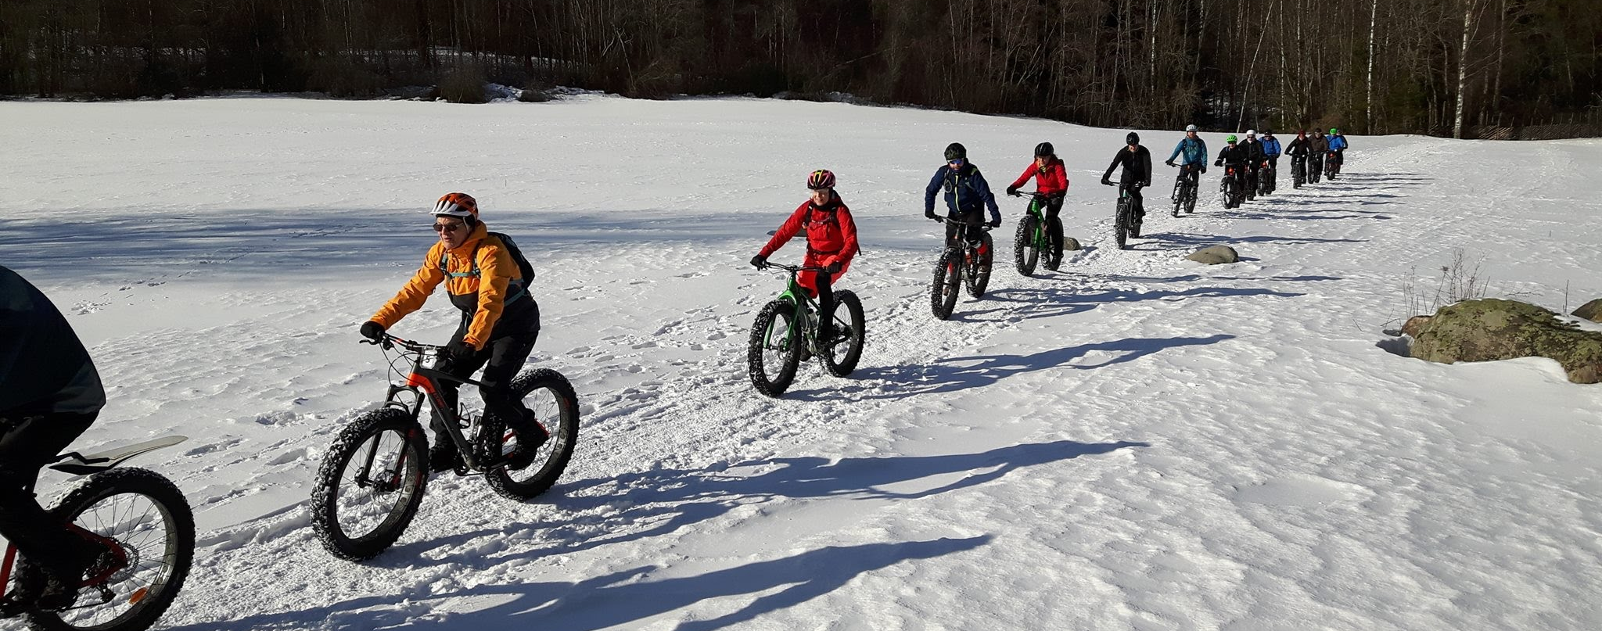
Helsingin Latu ja Polku ry |
opas vapaaehtoistoimintaan
LIIKUTAAN & NAUTITAAN LUONNOSTA YHDESSÄ!

Slide 2
Helsingin Latu ja Polku | yleistä yhdistyksestä
TARKOITUS | edistää kaikenikäisten ulkoilua ja liikunnallista elämäntapaa
TEHTÄVÄ | järjestää ulkoilu- ja liikuntatoimintaa sekä ylläpitää ulkoilu- ja liikuntakohteita Rastilassa, Maunulassa ja Vaakkoilla
Yhdistyksessä on noin 8 000 jäsentä, toimintaa pyörittää palkattu toiminnanjohtaja sekä useampi kymmenen vapaaehtoista ja talkoolaista.
Toimintaa organisoi toiminnanjohtaja yhdessä lajikohtaisten jaostojen kanssa. Jaostot suunnittelevat ja toteuttavat itsenäisesti omaa toimintaansa.
Yhdistyksen ulkoilutoiminta kattaa laajasti monipuolista ulkoilua aina patikoinnista maastopyöräilyyn – talviuinnista frisbeegolfiin. Järjestämme vuosittain yli 100 erilaista retkeä ja ulkoilutapahtumaa.

Slide 3
Helsingin Latu ja Polku | vapaaehtoisena meillä
Tule mukaan tarjoamaan osallistujille mieleenpainuvia ulkoiluelämyksiä ja nauttimaan hyvästä seurasta!
Yhdistyksen toiminta on vapaaehtoisten tekemää ja heidän näköistään. Vapaaehtoisena pääset vaikuttamaan toimintojen sisältöihin samalla, kun pääset harrastamaan ja kerryttämään itsellesi vapaaehtois- ja ohjauskokemusta!
Vapaaehtoisena voit osallistua toimintaa siten kuin haluat: Sinulla on mahdollisuus hyödyntää vahvuuksiasi oman kiinnostuksesi ja osaamisesi mukaan. Voit olla mukana järjestämässä toimintaa useissa eri rooleissa ja jaoksissa. Tarvittaessa tarjoamme lisäkoulutusta halukkaille.
Vapaaehtoiset ovat toimintamme sydän ja toimintaan on helppo tulla mukaan!
Vapaaehtoistoimin toteutettavan tapahtuman periaatteet:
Tapahtuma suunnitellaan ja järjestetään luottaen vapaaehtoisten ilmoitukseen osallistumisestaan.
Ilmoitus osallistua vapaaehtoisena tapahtuman toteutukseen on sitova. Jos sairastut tai sinulle tulee jokin muu ylitsepääsemätön este, ilmoita siitä välittömästi: toimisto@helsinginlatu.fi.

Slide 4
Helsingin Latu ja Polku | resepti onnistuneeseen vapaaehtoisena toimimiseen!
RIPAUS
KOURALLINEN
HYPPYSELLINEN
innokkuutta ja motivaatiota ulkoiluun, ohjausosaamista ja halua oppia uutta
halua jakaa omaa tietotaitoaan, luotettavuutta, muut ihmiset hyväksyvää asennetta
joustavuutta, iloa ja karismaa

Slide 5
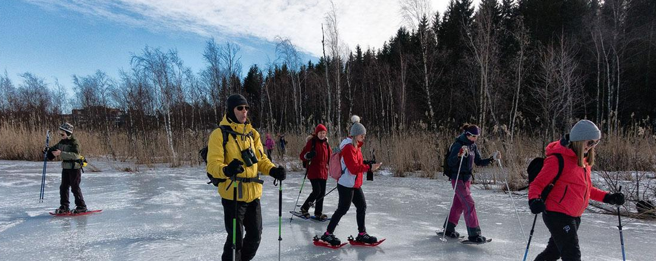
Helsingin Latu ja Polku | Mikä vapaaehtoisia motivoi?
Muut vapaaehtoiset saivat minut tuntemaan oloni tapahtumassa todella tervetulleeksi ja yhdessä muiden kanssa oli järjestää tapahtumaa.
Osallistujien hymyt, iloisuus ja innostuneisuus kertoivat retken onnistuneen!
Mukavat ihmiset, itselle mieleinen vapaa-ajan toiminta sekä luonto, retkeily ja liikunta.
Liikun luonnossa mielelläni. Tapaan ihmisiä, joita myös kiinnostaa luonto ja liikkuminen.
Saman henkiset ihmiset,
uuden oppiminen, uudet retkikohteet, liikunta.
Ihmisten kohtaaminen ja yhdessä tekeminen.
Osallistujien iloinen mieli ja muut ohjaajat.
Erinomainen yhteisö kaikille, paljon omia arvojani tukevaa toimintaa, rentoa yhdessäoloa ilman arjen statuksia.

Slide 6
Helsingin Latu ja Polku | vapaaehtoisten rooleja
Jaoksen vetäjä ja muut aktiivit
Jaoksen vetäjä koordinoi oman jaoksensa toimintaa. Jaoksen jäsenet tekevät yhdessä oman jaoksen toiminta- ja viestintäsuunnitelman. Jaoksen vetäjät valitaan jaoksille vuosittain.
Jaoksen aktiivit voivat toimia jaoksessa muun muassa viestinnällisissä rooleissa, ulkoilupaikkojen ylläpitoon liittyvissä rooleissa ja muihin käytännön järjestelyihin liittyvissä rooleissa. Jaokseen voivat kuulua kaikki kyseisen toimintamuodon kehittämisestä ja ohjaamisesta kiinnostuneet.
Pääopas/ohjaaja
Pääopas/ohjaaja vastaa retken tai tapahtuman suunnittelusta,
turvallisuudesta ja toteutuksesta yhdessä toimiston tai jaoston vetäjän kanssa. Pääopas/ohjaaja laatii turvallisuussuunnitelman ja raportoi osallistujamäärät toimistolle.
Apuopas/apuohjaaja
Apuopas/apuohjaaja toimii pääoppaan/ohjaajan apuna. Apuoppaana/apuohjaana toimimisen tavoitteena on oppia sellaisia taitoja, jotka opittuaan pystyy toimimaan pääoppaana/ohjaajana itse. Apuoppaana aloittajalle tärkeintä on innostuneisuus ja motivaatio ulkoiluun sekä halu oppia uutta.
Retkivälineiden huoltorinkiläinen
Retkivälineiden huoltorinkiläinen luovuttaa ja vastaanottaa vuokrattavia retkivälineitä sekä huoltaa retkivälineet ja kehittää vuokraustoimintaa yhdessä toimiston ja retkijaoston vetäjän kanssa.
Kouluttaja
Vapaaehtoinen voi toimia kouluttajana ja jakaa osaamistaan muille Helsingin Ladun ja Polun jäsenille sovitusti, jos hänellä on latulaisten osaamista edistäviä erikoistaitoja tai muu sopiva pätevyys.
´

Slide 7
Helsingin Latu ja Polku | vapaaehtoisten rooleja
Vaakkoin huoltorinkiläinen
Vaakkoin huoltorinkiläinen ylläpitää ja huoltaa Vaakkoin eräkämppää sekä kehittää eräkämpän toimintaa yhdessä muiden huoltorinkiläisten, toimiston ja Vaakkoin jaoston vetäjän kanssa.
Päivystäjä Vaakkoin eräkämpällä
Päivystäjä avaa kesäviikonloppuisin kämpän ovet, aloittaa saunan lämmityksen ja opastaa käyttäjiä kämpän käytössä, saunan siivouksesta ja kämpän siisteydestä huolehtimisessa.
Toimitsija/talkoolainen
Toimitsijalla/talkoolaisella on tapahtumakohtaisia tehtäviä, jotka määritellään tapahtuman luonteen ja tarpeen mukaisesti.
Hallituslainen
Hallituksen puheenjohtajan, varapuheenjohtajan, hallituksen jäsenen ja varajäsenen on oltava yhdistyksen jäsen. Hallitus hoitaa yhdistyksen asioita yhdistyksen sääntöjen ja yhdistyslain mukaisesti.
´

Slide 8
Helsingin Latu ja Polku | vastuullisuus
Turvallinen toimintaympäristö
Turvallinen toimintaympäristö koskee niin toimintaan osallistuvia kuin toiminnan ohjaajia sekä muissa vapaaehtoisroolissa toimivia. Jokaisen toimintaamme osallistuvan henkilön tulee kokea olonsa turvalliseksi ja tervetulleeksi. Tämä on jokaisen toimintaan osallistuvan vastuulla, ja vapaaehtoisilla on siinä erityinen vastuu. Vapaaehtoisilta edellytetään muut ihmiset hyväksyvää asennetta ja myös vastuullisuutta puuttua kiusaamis-, häirintä- ja syrjintätilanteisiin.
Toiminnassamme huomioidaan seuraavat periaatteet:
Yhdistyksessämme puhutaan kaikille kunnioittavasti eikä ketään kiusata tai syrjitä.
Ihmisen toimintakykyyn, sukupuoleen, etniseen taustaan tai elämänkatsomukseen perustuva häirintä on kielletty.
Seksuaalinen häirintä on kielletty ja jokaisella on oikeus fyysiseen koskemattomuuteen.
Yhdistyksessämme jokaisella on oikeus osallistua toimintaan turvallisin mielin ja vastuu edistää omalta osaltaan turvallista toimintaympäristöä.
Jos havaitset tai saat tietoosi kiusaamis-, häirintä- tai syrjimiskohtelua, niin
puutu tilanteeseen paikan päällä tarjoamalla tukesi epäasiallisen käyttäytymisen kohteeksi joutuneelle,
ilmoita tapahtuneesta toimistolle.

Slide 9
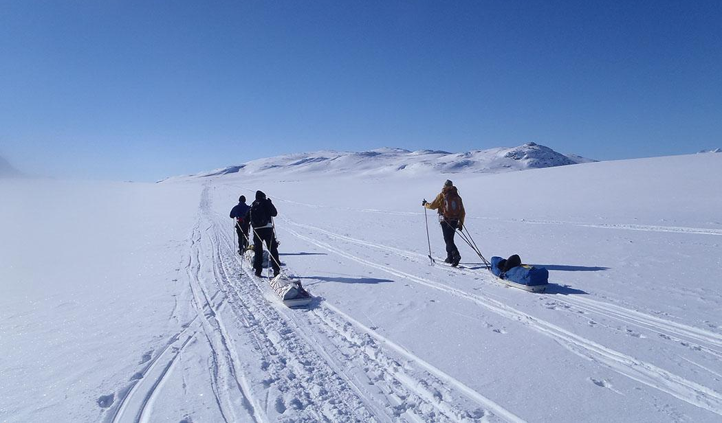
Helsingin Latu ja Polku | turvallisuus
Tapahtumien ja retkien ongelmatilanteissa:
Kerro tilanne pääoppaalle/-ohjaajalle.
Toimi turvallisuussuunnitelman mukaan, ja soita tarvittaessa 112.
Kerro tapahtuman tai retken ongelma-, onnettomuus- ja läheltä piti -tilanteista toimistolle.
Toiminnan turvallisuudesta huolehditaan valmistautumalla niihin kunnolla. Tapahtuman tai retken pääopas/-ohjaaja on vastuussa turvallisuus- ja retkisuunnitelman tekemisestä yhdessä muiden oppaiden/ohjaajien kanssa. Turvallisuus- ja retkisuunnitelma arkistoidaan toimistolle, mutta suunnitelmien ensisijainen tarkoitus on tukea oppaiden valmistautumista tapahtumaa tai retkeä varten.
Pääoppaalla/-ohjaajalla on vastuu koordinoida tapahtuman tai retken oppaiden/ohjaajien perehtyminen ja valmistautuminen toimintaan hyvissä ajoin etukäteen. Toiminnan turvallisuus on jokaisen vapaaehtoisen vastuulla. Pidä siis huoli siitä, että perehdyt tapahtuman tai retken suunnitelmiin etukäteen ja valmistaudut ajoissa.

Slide 10
Helsingin Latu ja Polku | vapaaehtoisten tuki ja palkitseminen
Vapaaehtoisena voi osallistua vapaaehtoisuutta tukeviin koulutuksiin, joita järjestää Helsingin Latu ja Polku ry, Suomen Latu ry ja ESLU.
Voit myös ilmoittautua vapaaehtoiseksi kouluttajaksi jos sinulla on jotain retkeilyyn tai luontoon liittyvää osaamista, jota voisit jakaa muille.
Vapaaehtoisten kulu- ja matkakorvausperiaatteet löytyvät yhdistyksen talousohjesäännöstä.
Vapaaehtoisille järjestetään puolivuosittain yhteinen virkistyspäivä. Lisäksi jaostojen aktiivit voivat sovitusti järjestää yhteisiä saunailtoja, ruokailuja tai muuta mukavaa tekemistä.
Puheenjohtaja valitsee syksyisin vuoden vapaaehtoisen, jolle myönnetään perinteinen kiertopalkinto Tuukan tuoppi. Juhlavuosina haemme aktiivisille toimijoille Suomen Ladun ansiomerkkejä.

Slide 11
TERVETULOA MUKAAN!

